Slide 1
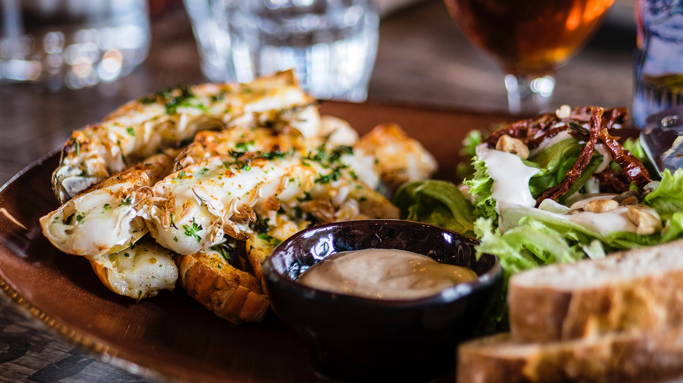

火
美食
锅
Hot Pot
History
历
史
汤汤水水有滋有味，一茶一饭尽是光辉。

Slide 2
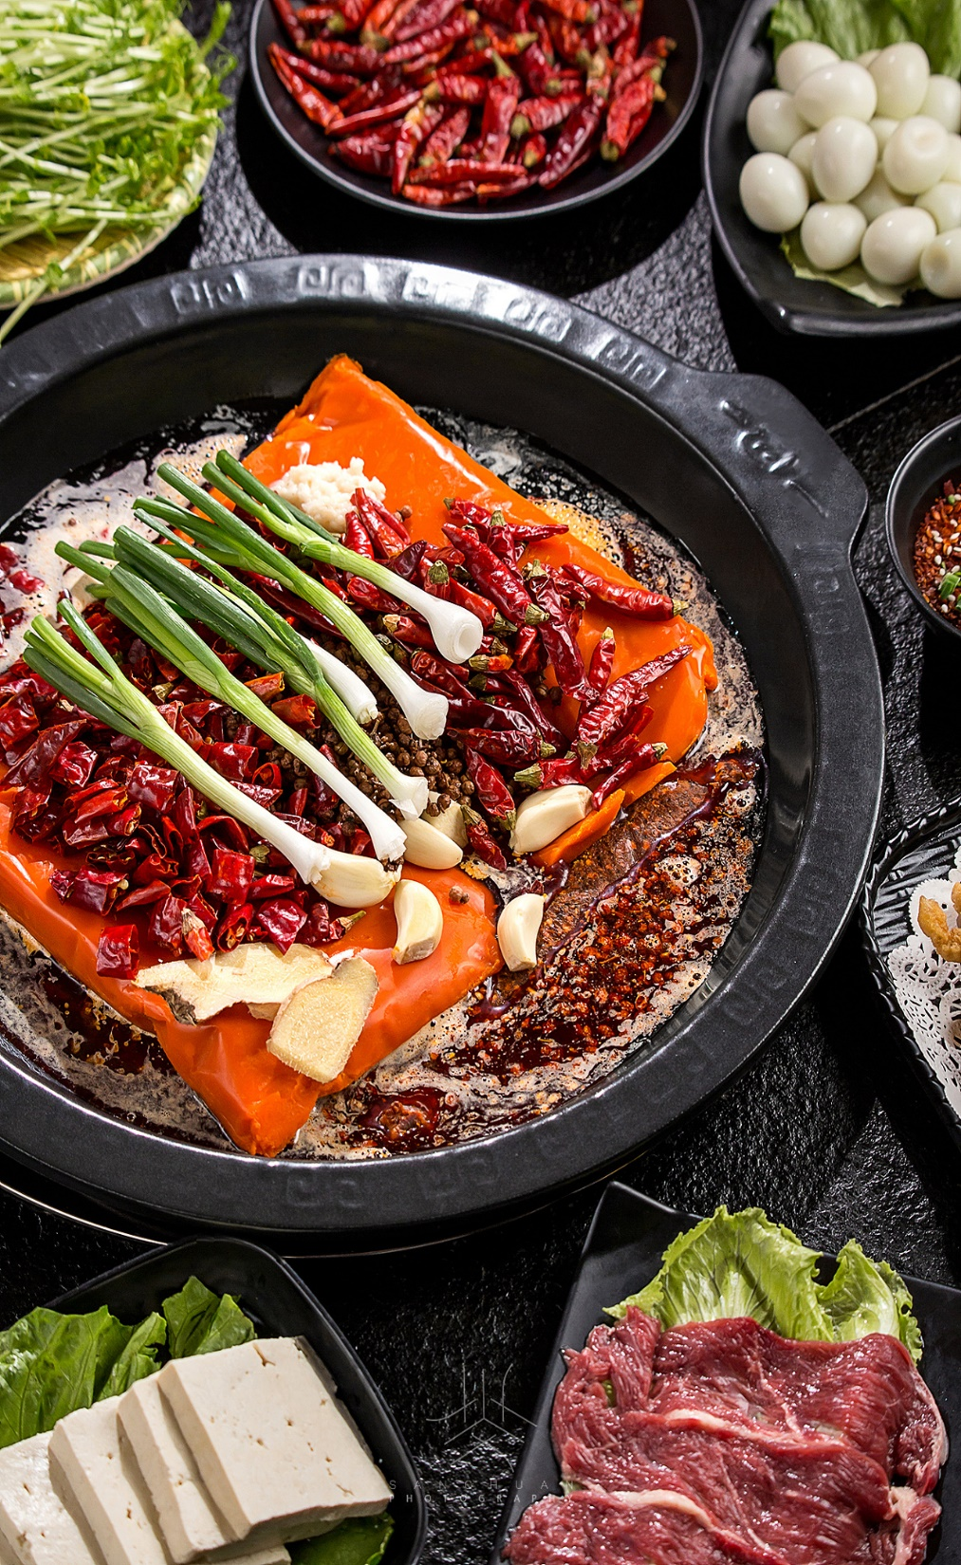
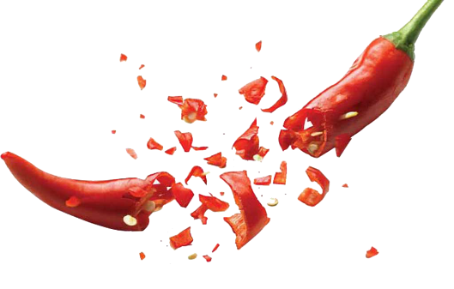
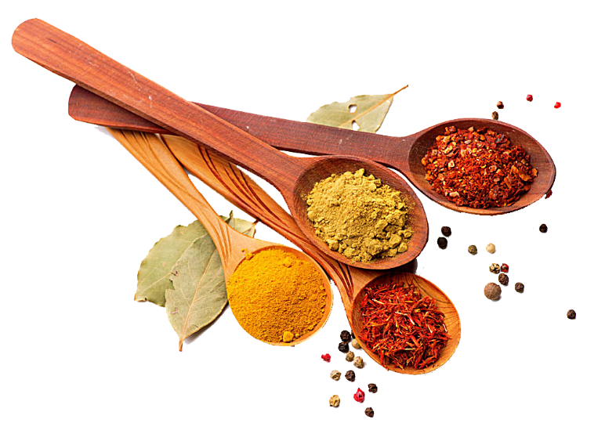
PART 01
火锅起源
PART 02
中国火锅种类
PART 03
外国火锅种类
PART 04
做火锅需要准备什么？

Slide 3
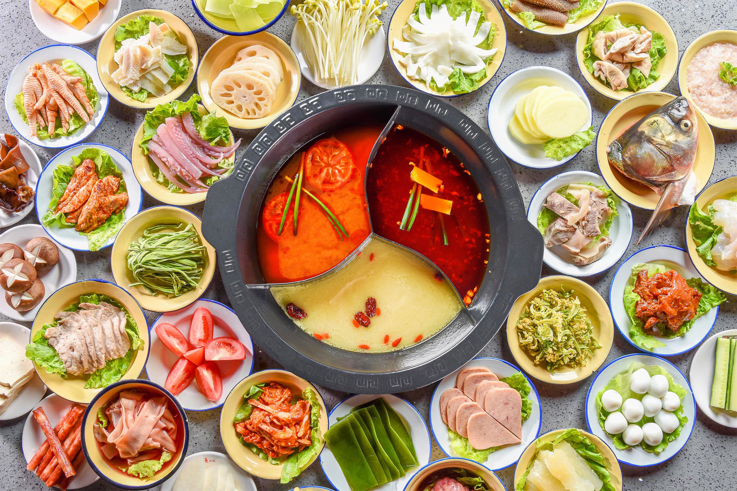
01
THE HISTORY OF HOT POT
火锅起源

Slide 4
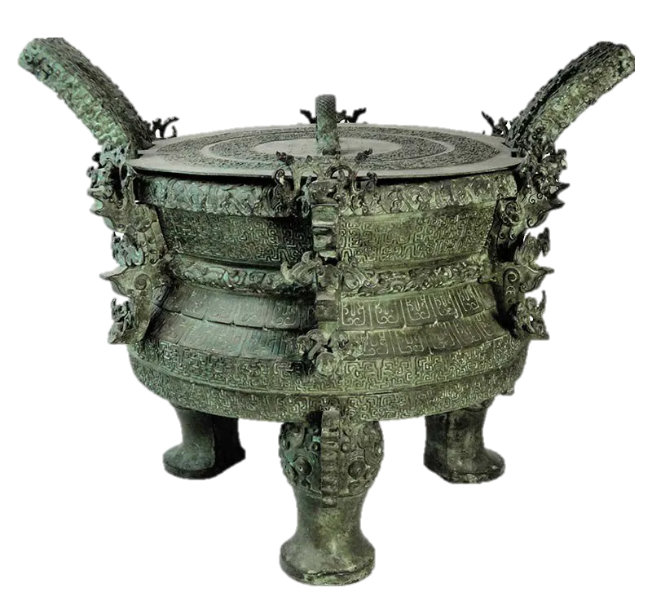
商朝，那时的“ 铜鼎” ，就是火锅的前身；
东汉，出土文物中的“斗”就是指火锅。
可见火锅在我国已有1900多年的历史了。

Slide 5
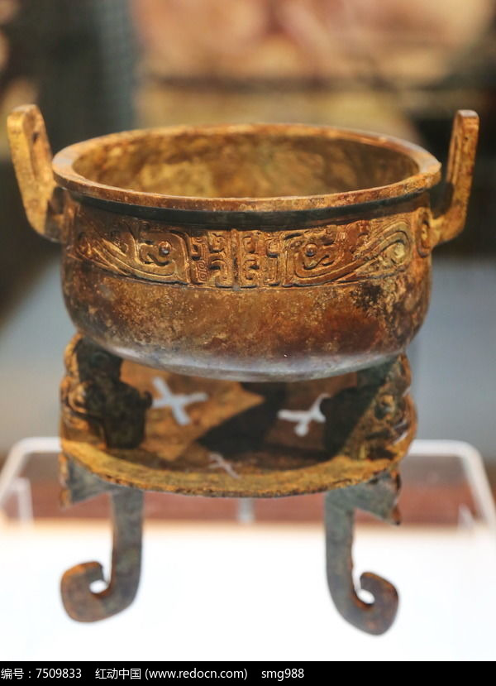
战国火锅雏形
锅的雏形早在战国时期就已出现。在青铜器时代，人们以鼎作为烹饪之器，同时，“民以食为天”，鼎也是国家重要的礼器。那时人们“击钟列鼎”，围坐在鼎四周，将食物放入鼎中煮熟分食。
温鼎
Notes:
究竟是否有关还有待考证

Slide 6
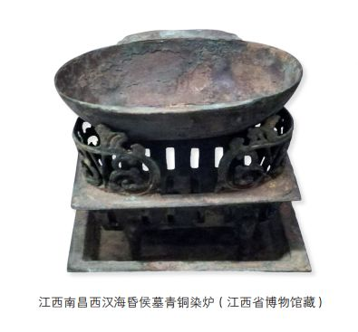
西汉染炉
汉代，与温鼎形制和功能较为相似的青铜温炉出现并且流行开来，最终取代了温鼎。温炉，也叫染炉、染杯，是一种炊具兼食具或温器。
2015年出土于江西南昌海昏侯墓的青铜染炉由承盘、炉和染杯组成。炉身呈长方形，口大底小，平底，镂空，可用木炭加热，炭屑则掉落到下方承盘之上，最上方的杯体用来盛放调料。“染”表示饮食方法，由沾染引用为沾染佐料、盐、酱等调味佐食。
染炉
Notes:
染本来就有涮的意思，因此染炉、染锅也可以叫做涮锅，在西汉早、中、晚期均有发现。

Slide 7
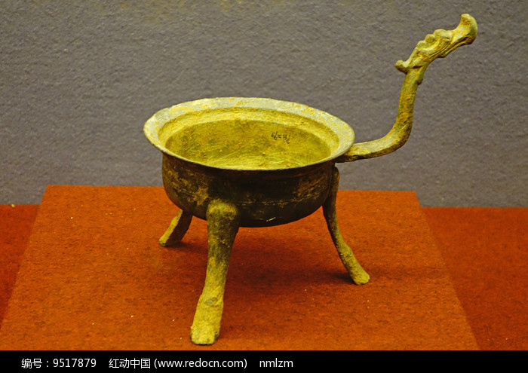
东汉镬斗
东汉海昏侯墓中出土了我国最早的火锅，名叫“镬斗”。形状类似现今饭馆里的简易火锅，下方有一个燃烧燃料的凹槽，用以煮熟食物。
说句题外话，“镬斗”和《山海经》中的异兽“祸斗”恰巧同音。
镬(huò)斗

Slide 8
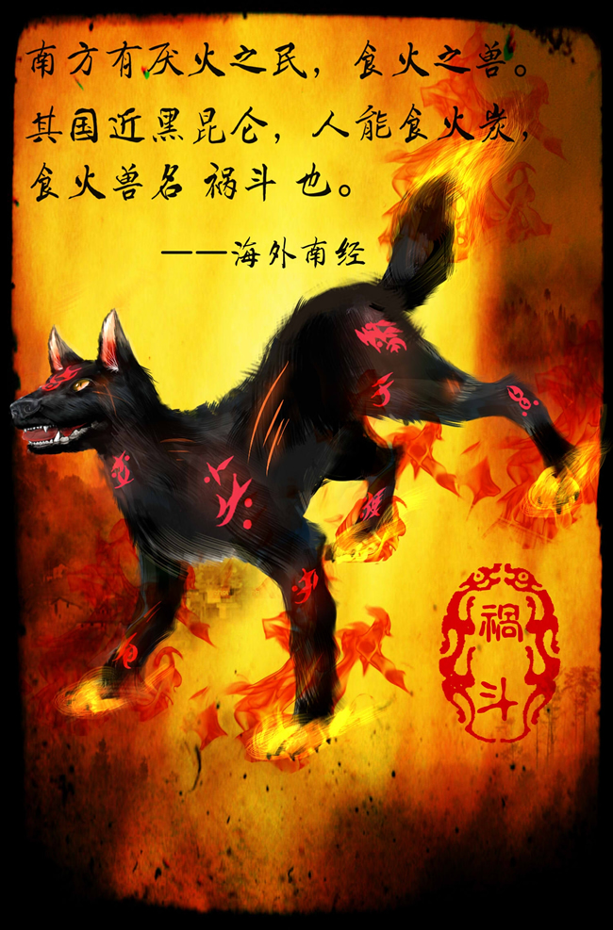
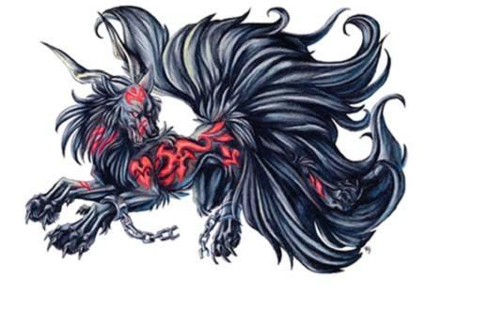
“祸斗”是中国古代神话传说中的神兽之一，祸斗担任火神助手。其外形像犬的妖兽，可以喷出火焰，通体的毛是黑色，并泛特殊的光泽，有少数祸斗，尾巴尖上是开叉的。
祸斗所到之处皆发生火灾，所以古人将它看作火灾之兆和极端不祥的象征。也有说法称祸斗吞食火，并且排出带火的粪便。

Slide 9
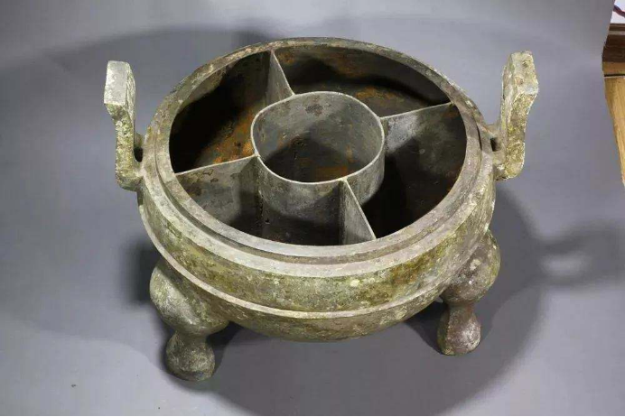
三国基本成型
《魏书》中，就有记载魏文帝使用了“五熟釜”。
《三国志·魏志·钟繇传》：“ 魏国初建，为大理，迁相国， 文帝 在东宫，赐繇五熟釜。
早期的五熟釜形为三足，鼎内成铜钱型，将鼎分成五个部分，不同的部分可以煮不同的食品，保证食物不会因为煮在一起而失去原本的特色。
五熟釜
Notes:
史料记载或考古文物作证。

Slide 10
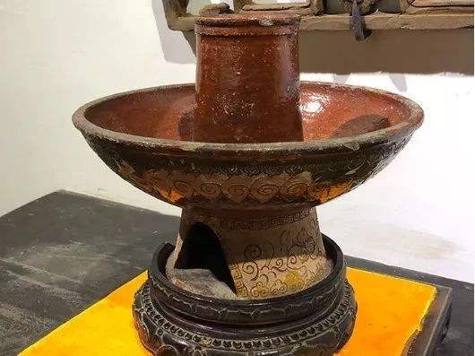
唐代-火锅
《问刘十九》
白居易
绿蚁新醅酒，红泥小火炉。
晚来天欲雪，能饮一 杯无？
重庆三耳火锅博物馆藏有一件唐三彩火锅，其形制已与现在的通心式铜火锅基本相同，分为锅体、烟囱及炉子（燃料放置处）。这反映出在唐代可能已经有了真正意义的火锅，其食用方式应该也与现代火锅相差无几。
唐三彩火锅
Notes:
唐朝出现火锅一词

Slide 11
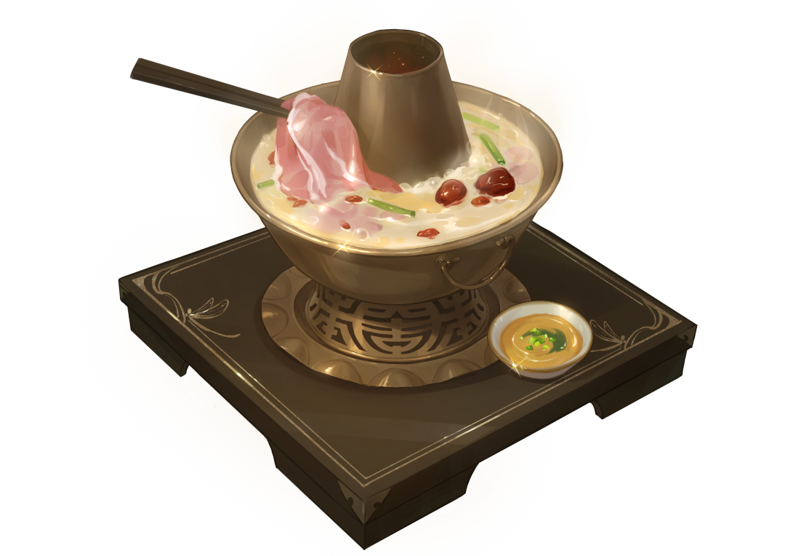
宋代-拨霞供
兔肉涮锅。南宋学者林洪曾在其所作《山家清供》中讲述：“游武夷六曲，访至止师，遇雪天 ，得一兔，无庖人可制。师云：‘山间只用薄批，酒酱椒料沃之，以风炉安座上，用水少半铫。侯汤响一杯后 ，各分一筋，令自筴入汤、摆熟、啖之，及随宜各以汁供。’”林洪因兔肉色如云霞，故将其命名为“拨霞供”，流传至今。
拨霞供
Notes:
《山家清供》里描写的“涮兔肉片”。当时，林洪前往武夷山拜访隐士止止师，止止师住在武夷山九曲中之第六曲仙掌峰，当林洪快到山峰时，下起大雪，一只野兔飞奔于山岩中，因刚下雪岩石很滑，滚下石来，被林洪抓到，林洪想烤来吃，而问止止师会不会烧兔肉，止止师回答他说，我在山中吃兔子是这样的，在桌上放个生炭的小火炉，炉上架个汤锅，把兔肉切成薄片，用酒、酱、椒、桂做成调味汁，等汤开了夹着着片在汤中涮熟，蘸着调味料吃。利用这样涮熟之吃法，林洪吃了觉得如此的吃法甚为鲜美，且能在大雪纷飞之寒冬中，与三五好友围聚一堂谈笑风生，随性取食，非常愉快，因而为这样一种吃法取了个“拨霞供”的美名，取当时“浪涌晴江雪，风翻晚照霞”的美丽光景。

Slide 12
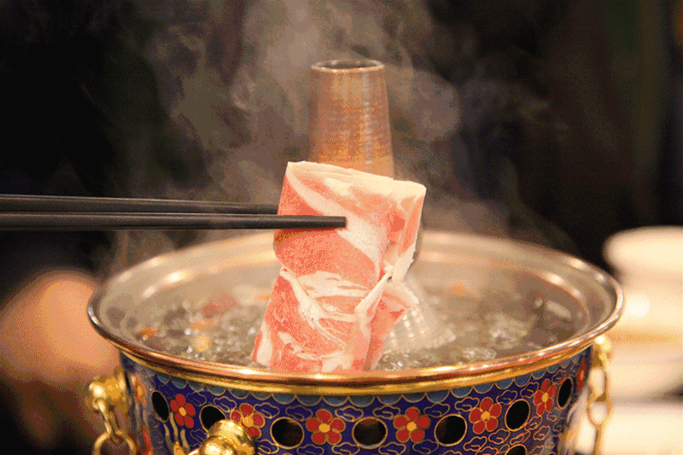
元代-涮羊肉
蒙古骑兵的粮食都是自己会走的牛羊群，可以说是“会走的粮食”，这就大大省去了运送粮草的时间。但是用大锅烹饪大块牛羊肉，却要浪费很多时间，蒙古骑兵的马腿就这样被束缚住了，后来成吉思汗发明了一种新吃法，他命令士兵们用自己的头盔当锅，再把牛羊肉切成小片涮着吃，这可以说是划时代的创新，不仅解除了马腿上的封印，还让大批厨子放下了铁锅拿起了马刀。不管怎样，北派涮肉火锅就这样横空出世了，相较于之前的“煮”，“涮”这种吃法让食材更加鲜嫩爽口。
忽必烈和涮羊肉
Notes:
元太祖忽必烈就是其中一位。传说在当年行军打仗时，有一次忽必烈突然想吃羊肉，但此时部队正要开拔，来不及好好烹饪，军中厨师急中生智，将羊肉片成很薄的肉片，放入开水中烫熟，加上葱花等调味料送给忽必烈，想不到忽必烈吃后赞不绝口。

Slide 13
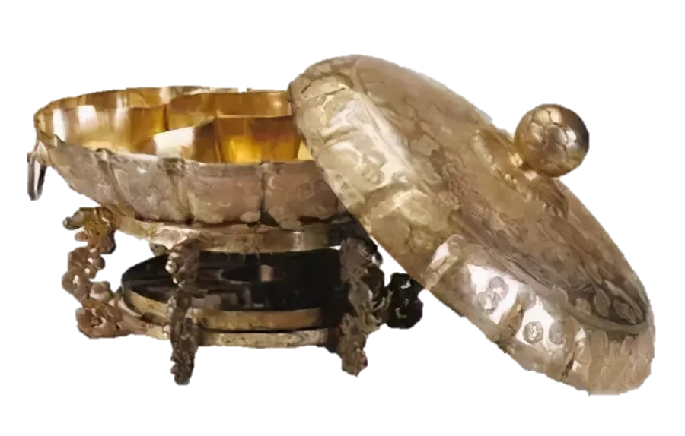
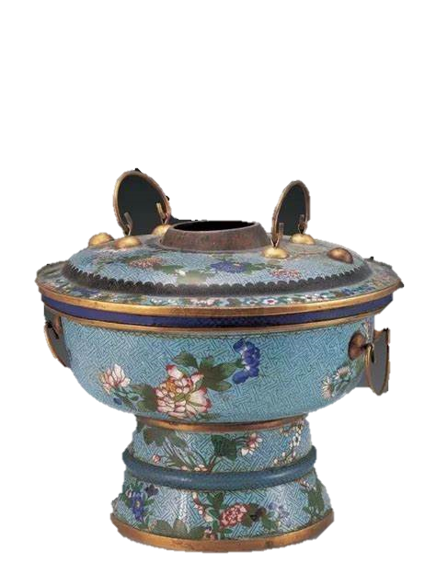
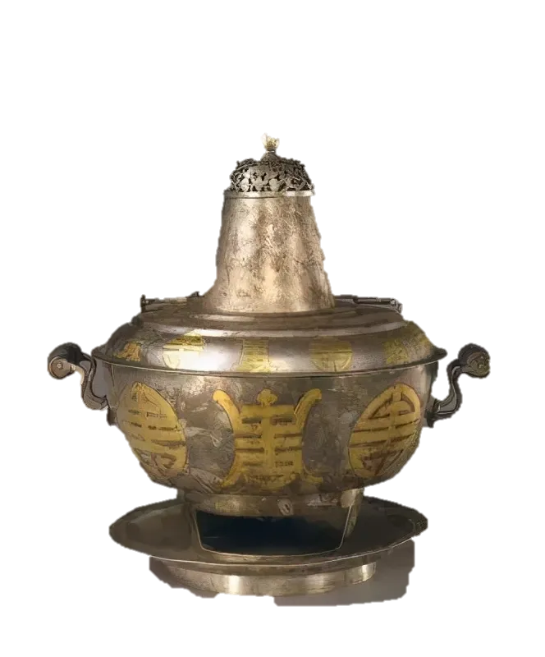
清代-火锅宴
乾隆御用锅
清代的乾隆皇帝，也是一位火锅爱好者，据传他下江南时没到一地，都要吃火锅，不止如此，他还创下了史上最大规模的“火锅宴”——曾在宫中举办“千叟宴”，设下1500余个火锅，邀5000余人前来品尝！
晚清掐丝珐琅火锅
寿字锅
Notes:
元太祖忽必烈就是其中一位。传说在当年行军打仗时，有一次忽必烈突然想吃羊肉，但此时部队正要开拔，来不及好好烹饪，军中厨师急中生智，将羊肉片成很薄的肉片，放入开水中烫熟，加上葱花等调味料送给忽必烈，想不到忽必烈吃后赞不绝口。

Slide 14
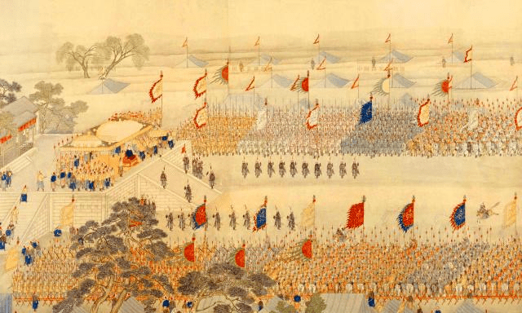
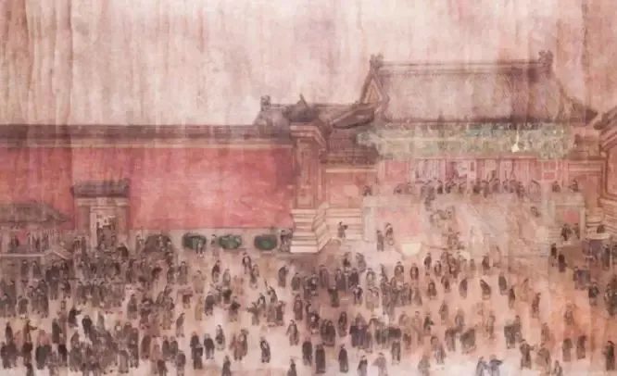
千叟宴
Notes:
千叟夺命宴
尊重老人

Slide 15
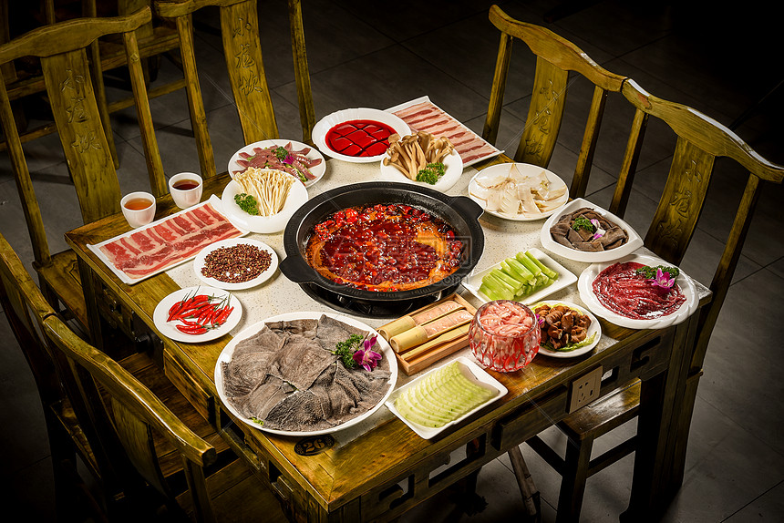
千叟宴
Notes:
千叟宴
尊重老人
一等为王公、一二品大臣及外国使节等，膳品是：火锅两个，“银、锡火锅各一个”，猪肉片一盘，羊肉片一盘，鹿尾烧鹿肉一盘，煺羊肉乌叉一盘，荤菜四碗，蒸食寿意一盘，炉食寿意一盘，螺蛳盒小菜二盘，乌木箸两只，另备肉丝汤饭。
二等为三至九品官员及无官品的兵民人等，每桌摆“铜制”火锅两个，猪肉片一盘，煺羊肉片一盘，烧狍肉一盘，蒸食寿意一盘，炉食寿意一盘，螺师盒小菜二盘，乌木箸两只，同备肉丝汤饭。

Slide 16
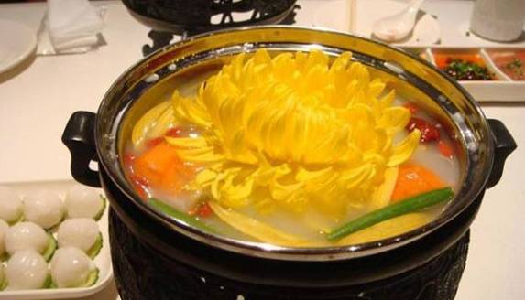
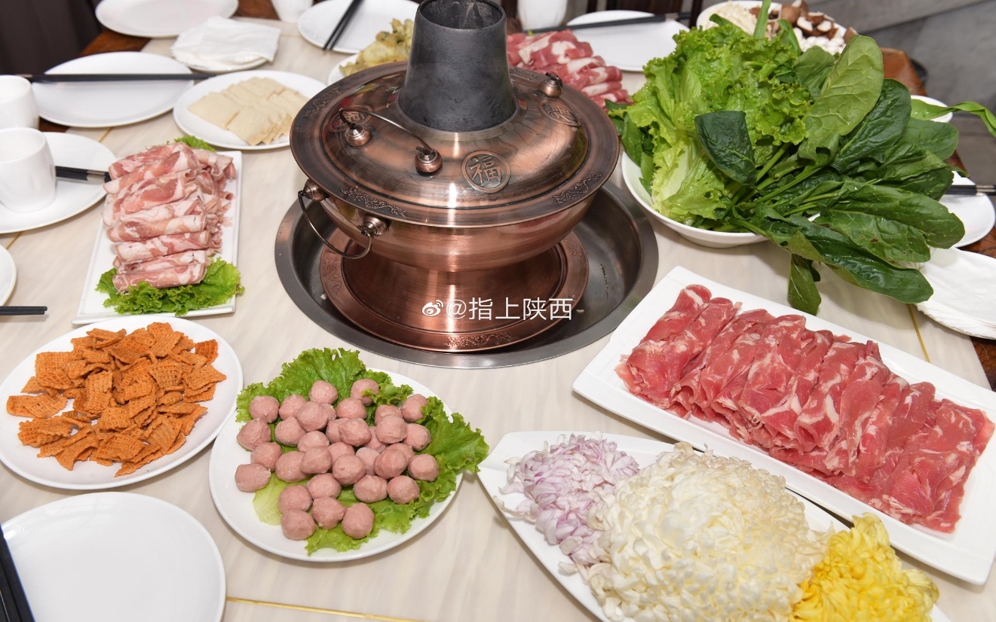
慈溪最爱-菊花火锅
吃菊花火锅的时候，小太监揭开锅盖，擎在手里小心伺候着，慈禧便用银筷子夹些鱼片、鸡片投入汤内，小太监赶忙盖上锅盖。几分钟后，他上前揭开盖子，慈禧就放入菊花瓣，只等菊花清香渗入汤内，包裹着鱼片、鸡片一起煮熟，鲜美得分外可口。
Notes:
这菊花火锅是流行于江浙一带的传统名肴，相传是陶渊明的首创，到了“菊痴”慈禧老佛爷那儿，奢华得有些登峰造极里。吃菊花火锅的时候，小太监揭开锅盖，擎在手里小心伺候着，慈禧便用银筷子夹些鱼片、鸡片投入汤内，小太监赶忙盖上锅盖。几分钟后，他上前揭开盖子，慈禧就放入菊花瓣，只等菊花清香渗入汤内，包裹着鱼片、鸡片一起煮熟，鲜美得分外可口。

Slide 17
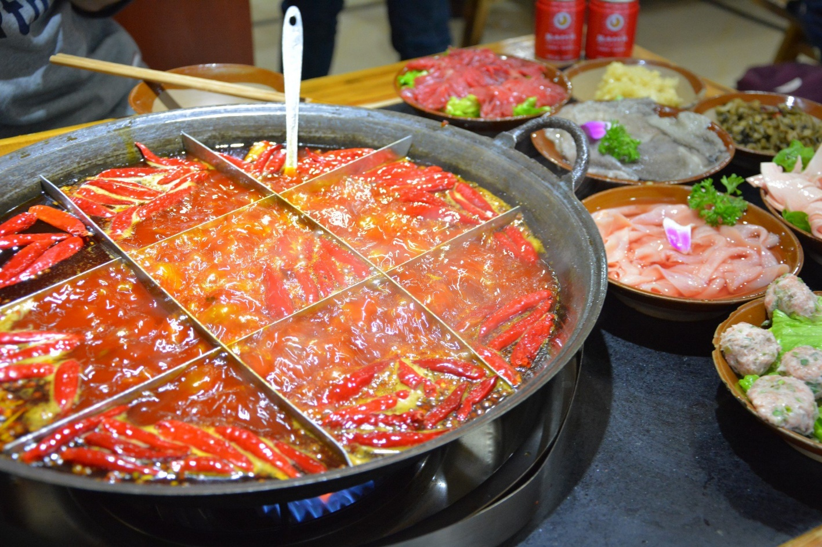
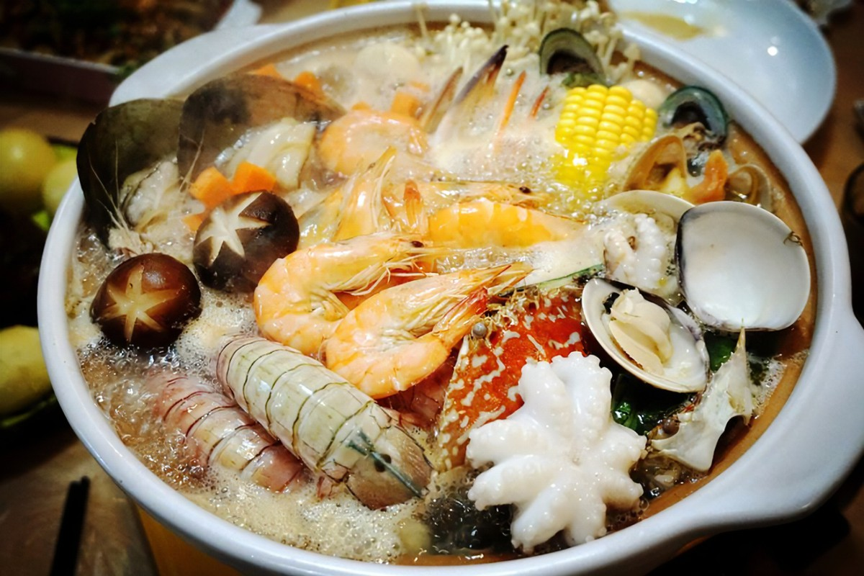
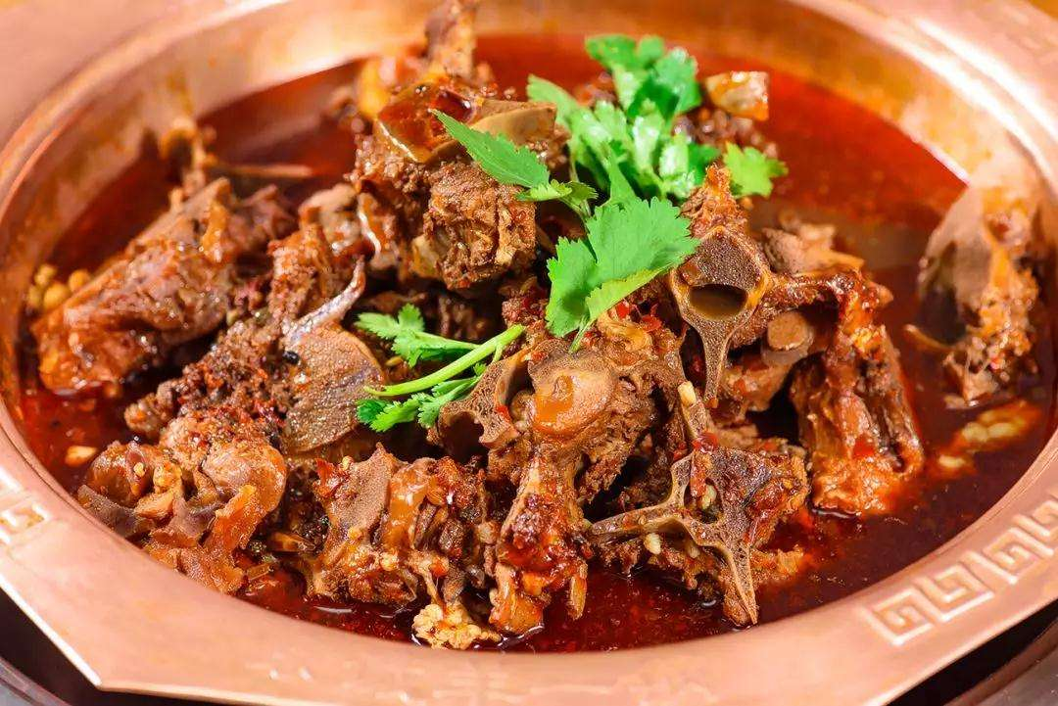
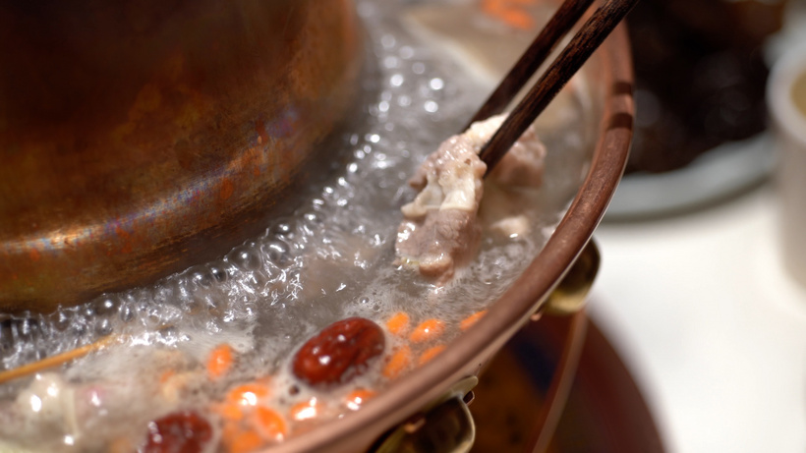
百“锅”齐放

Slide 18
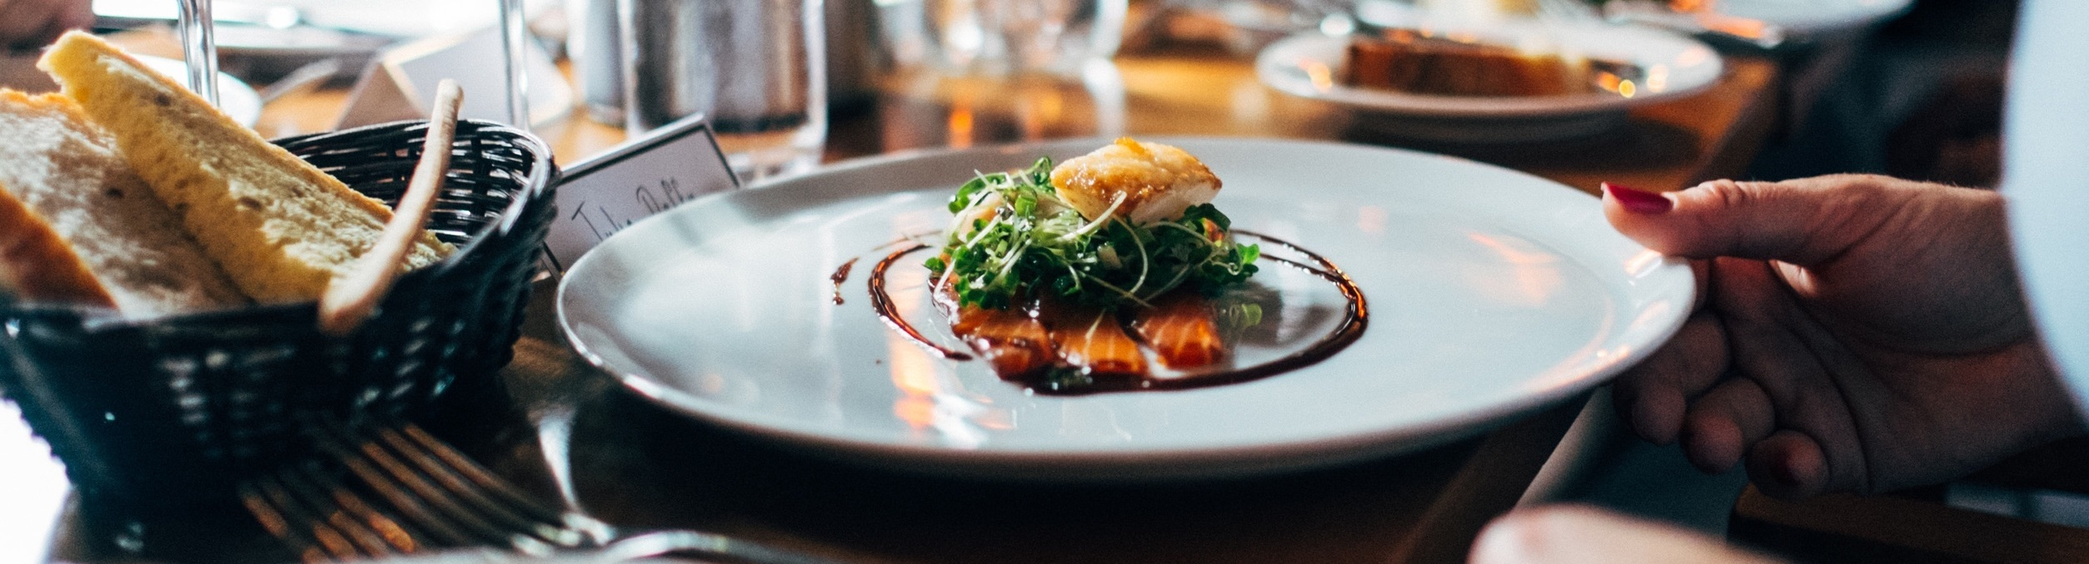
02
TYPE OF CHINESE HOT POT
火锅的种类

Slide 19
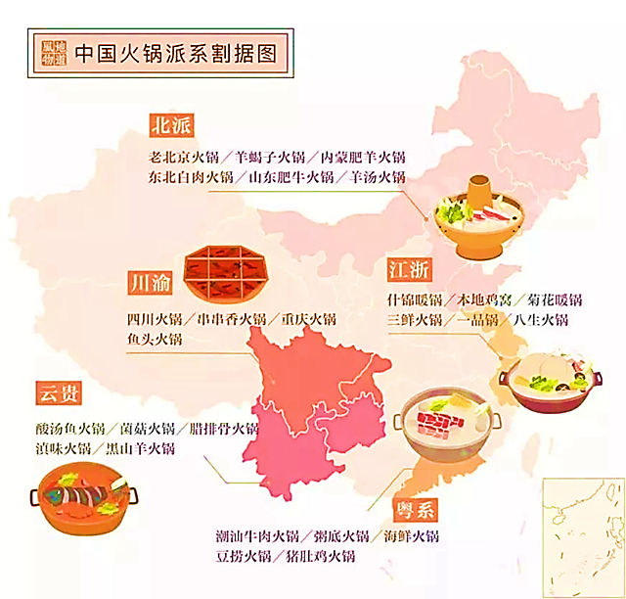
南派 VS 北派

Slide 20
抽签并分成4组
探究不同种类火锅特点、流行地域
20分钟后各组派代表展示（带图展示）
川渝火锅、菌菇火锅、老北京铜锅涮肉、海鲜火锅

Slide 21
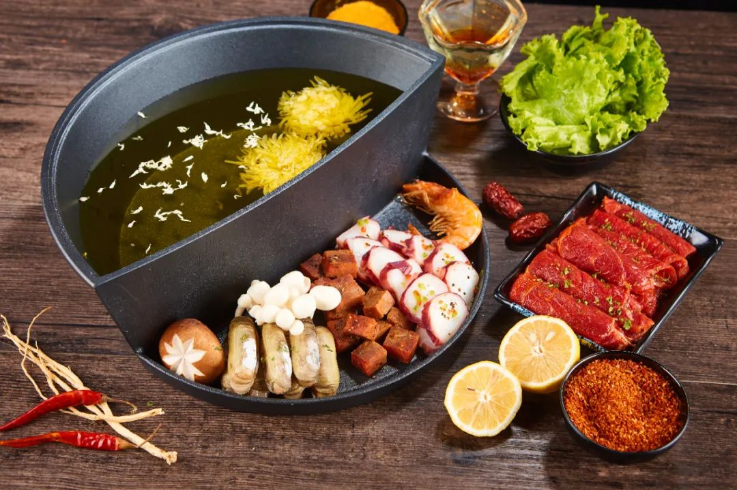
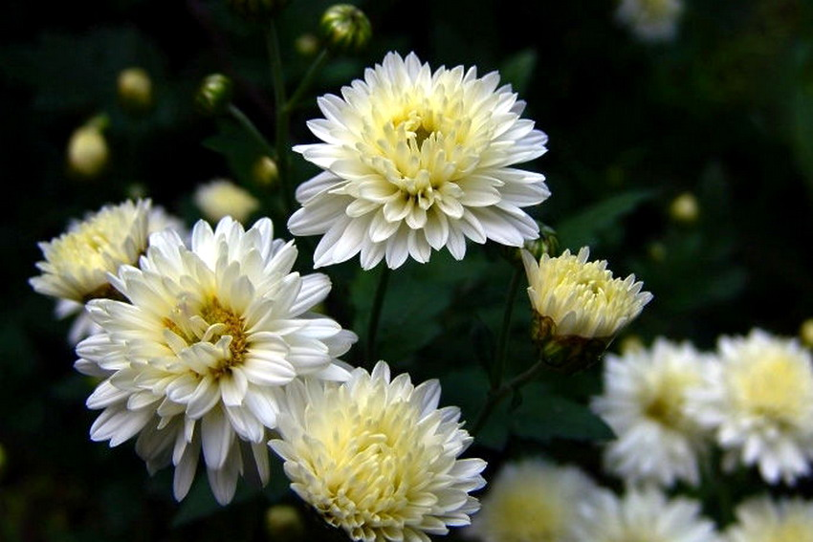
菊花火锅
历史：这菊花火锅是流行于江浙一带的传统名肴，相传是陶渊明的首创，到了“菊痴”慈禧老佛爷那儿，奢华得有些登峰造极里。
宜于煮食的开封白菊花在清朝还有个雅致的名字“雪球”，在火锅中加入食用菊花瓣，味道不但清香鲜美而且具有药膳作用。
菊花下锅煮开后会散发出淡淡的花瓣清香，能在美容养颜的同时解毒去火，非常适合在秋季入菜。
+
Notes:
在沸腾的菊花汤底中兑入鱼汤，待菊花清香渗入汤内后，将时蔬、豆腐等火锅料入锅汤熟，蘸汁食用，其滋味芬芳扑鼻，别具风味没有一丝油腻感，绝对算是秋季吃火锅的一种新体验。

Slide 22
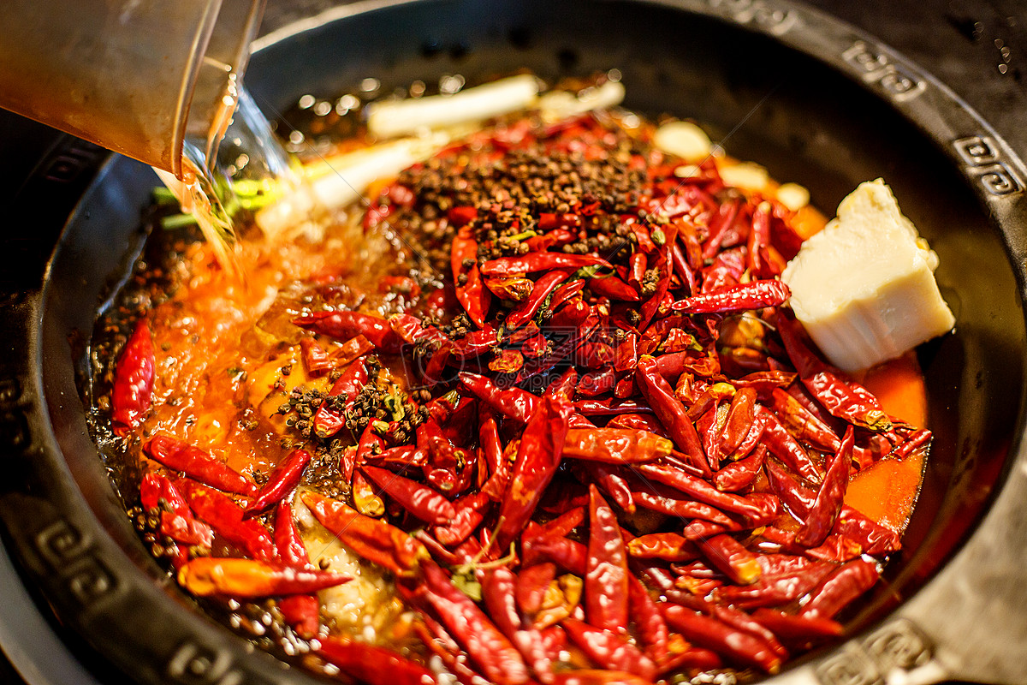
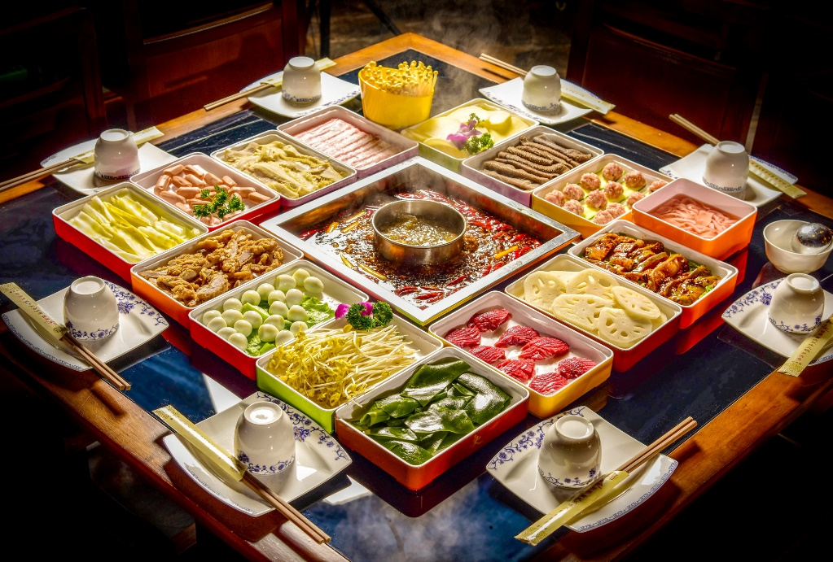
川渝火锅
特点：麻辣鲜香
调料独特
在制作配料上，最能代表川味中麻辣烫的典型性格。
菜品多样
四川火锅 冷锅 传统的毛肚火锅以牛的毛肚为主。正宗的毛肚火锅的菜品用的几乎都是牛身上的肝、心、舌、背柳肉片、血旺和莲白、蒜苗、葱节、豌豆尖等素菜。
+
Notes:
吃九宫格火锅时，不能往中间那一个格里倒菜。因为重庆火锅的传统食俗，往中间一格倒菜是撵客的意思。

Slide 23
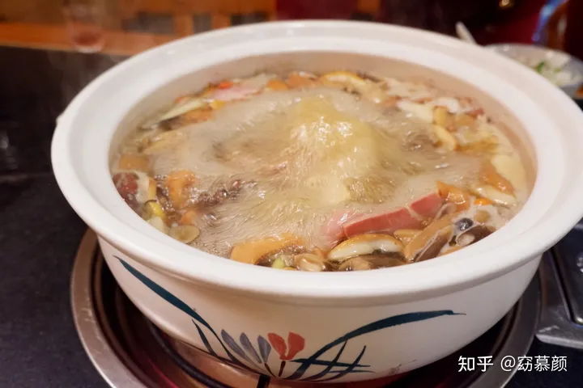
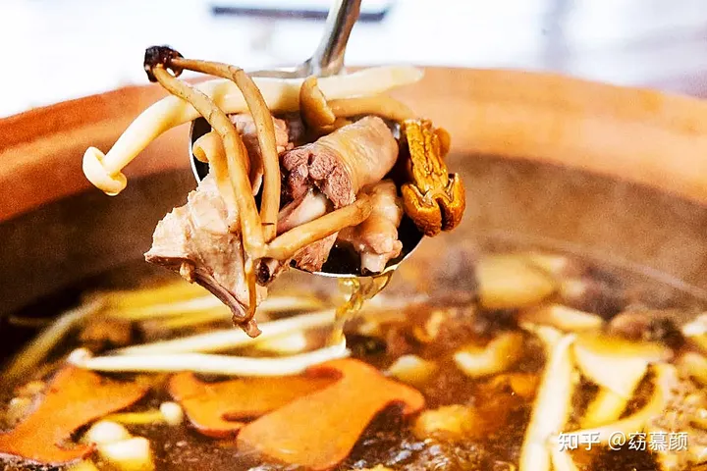
云南菌子锅
特点：鲜美营养
食材
鱼，牛肝菌，鸡枞菌，青头菌等菌类，鸡蛋，淀粉，料酒，盐，胡椒粉，大枣，枸杞，葱，芫荽，小米辣，蒜，单山辣椒面，花椒油，姜外加自己喜欢的火锅配菜。
菌子不是蘑菇！
吃菌有风险，一定要全熟！！
+

Slide 24
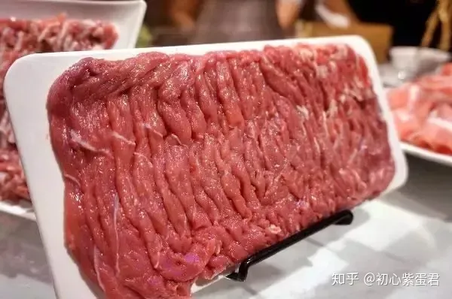
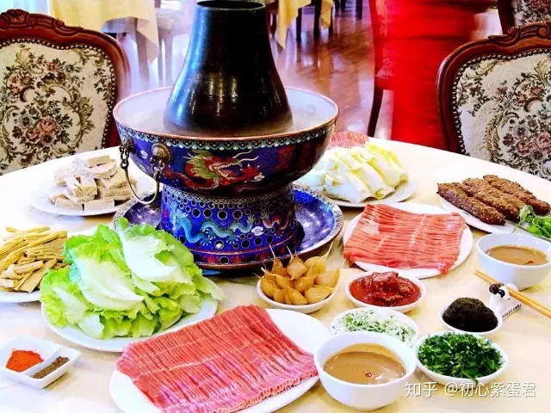
老北京铜锅涮肉
清汤涮肉，麻酱料碗。老北京涮羊肉用的是白开水，一点姜片、葱段、香菇、枸杞、大枣，便是锅底的全部内容。
食材
越是优质的羊肉，越需要简单到极致的清汤，方能衬出肉质本身的鲜美。清汤的淡，羊肉的鲜，二者不争不抢，和谐统一。
+

Slide 25
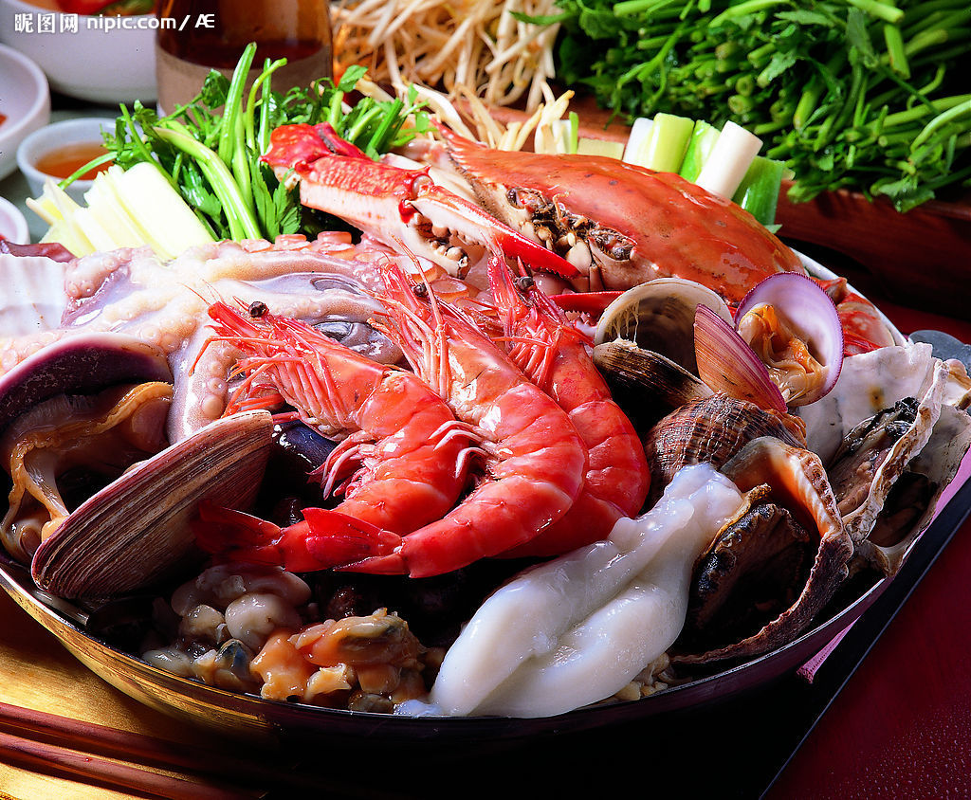
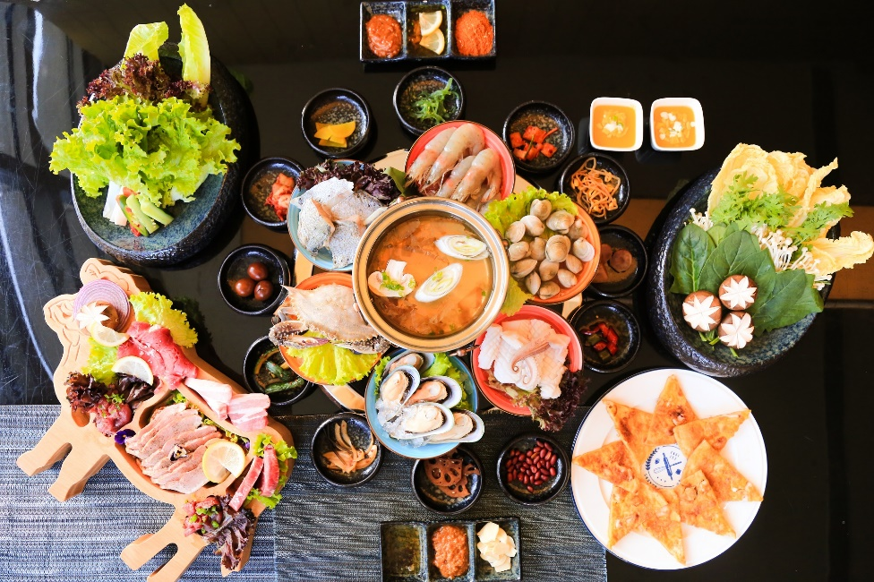
海鲜火锅
海鲜火锅即是以海鲜为主要食材，用火锅的方式烹饪。这种做法可以避免多余的调味料和添加剂，保持海鲜原有的风味。
食材
裙带菜嫩叶，牛角鱿鱼花，月牙贝，大海虾，蟹足棒，大海螺，全籽乌贼，特色墨鱼滑，美味鲜虾滑，鲜美纯虾滑，大连花蚬滑，扇贝滑，鲍鱼滑等优质的食材。
+

Slide 26
03
TIP OF THE TONGUE FOOD CULTURE
国外火锅种类

Slide 27
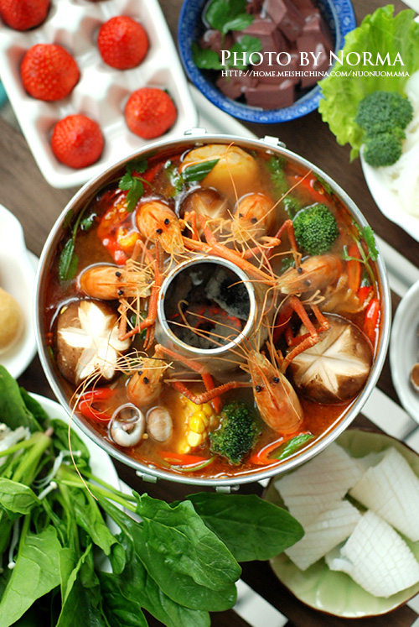
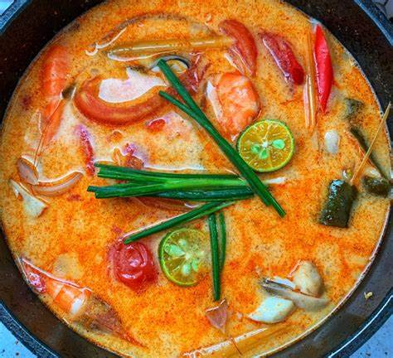
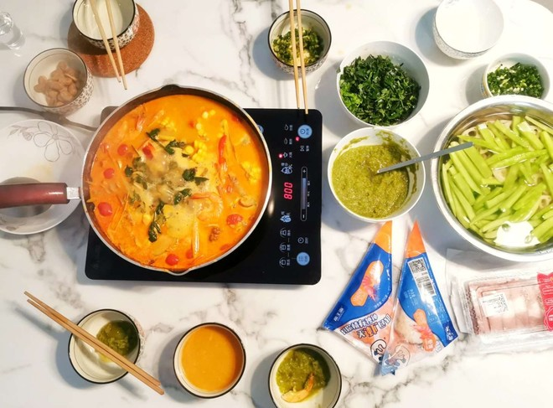
TRAVEL
泰式代表—冬阴功
（酸辣虾）
冬阴功火锅是以鲜虾、草菇为主料制作的食品，辅料是小番茄、冬阴功酱等。
南姜、香茅草、柠檬叶……

Slide 28
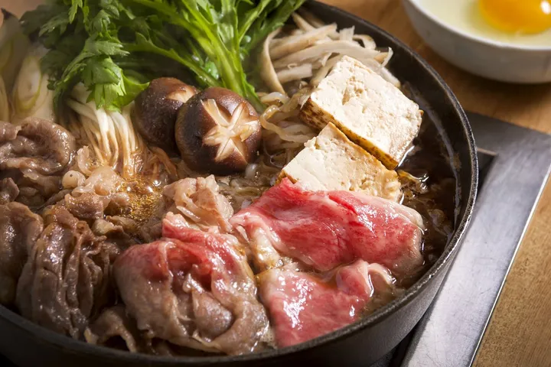
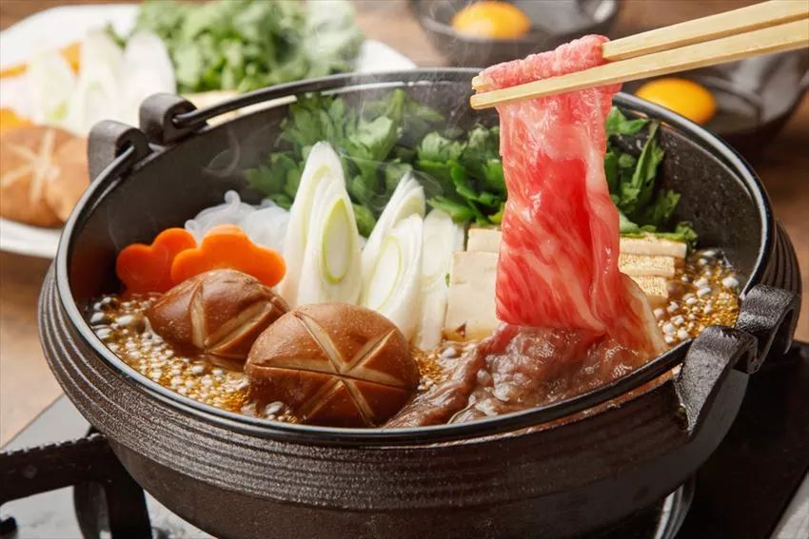
日本寿喜锅
寿喜锅是一道日本料理，专指“用生鸡蛋蘸牛肉的甜酱油火锅”，英文为sukiyaki，日本人喜欢一般加上胡萝卜、大葱、芹菜、豆腐和金针菇，还要配白饭来吃。

Slide 29
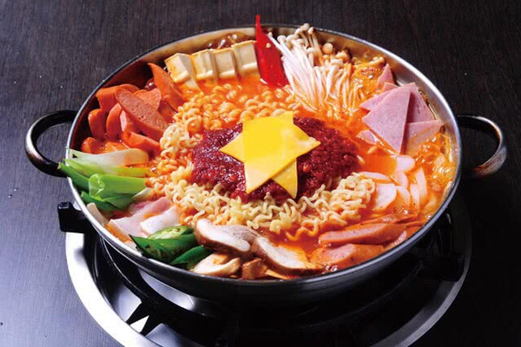
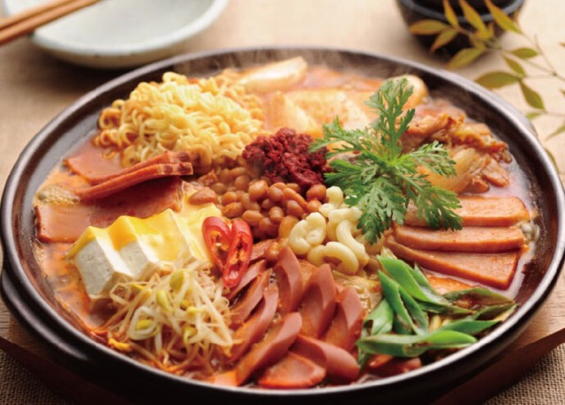
韩国部队锅
部队锅发源于美军驻扎基地附近。战争结束后，韩国物资匮乏，相反美军驻地附近因为驻韩美军物资供给丰富，并且有食物过了保质期必须扔掉的规定，所以周围的居民会把美军丢弃的火腿、香肠和泡菜、豆腐以及豆芽一起煮，做成汤，后来被人们称为部队锅。
Notes:
部队锅发源于美军驻扎基地附近。战争结束后，韩国物资匮乏，相反美军驻地附近因为驻韩美军物资供给丰富，并且有食物过了保质期必须扔掉的规定，所以周围的居民会把美军丢弃的火腿、香肠和泡菜、豆腐以及豆芽一起煮，做成汤，后来被人们称为部队锅。

Slide 30
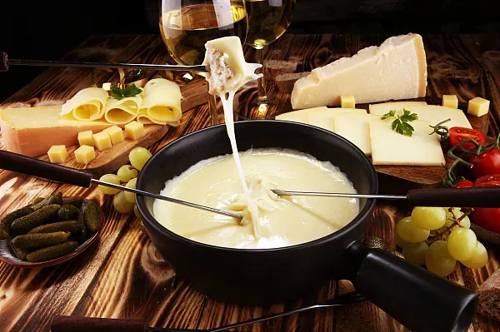
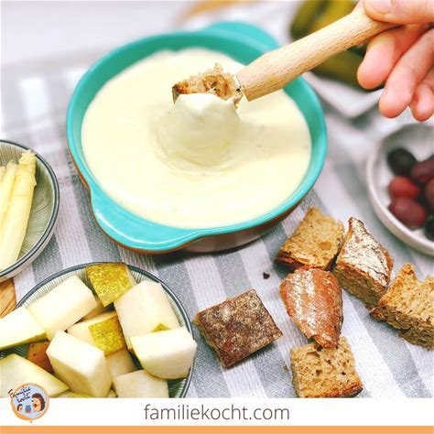
瑞士奶酪火锅
将半杯纯酒和捣碎的或切的很薄的奶酪放入锅中，在火上烧，直到奶酪全部融化并闻不到酒的味道，再与黑面包一起食用。锅下要始终保持小火，否则奶酪会变硬。
如今，奶酪火锅的配菜变得丰富了起来，有酸菜，黄瓜，水果和混合腌菜。在瑞士，吃奶酪火锅还有许多有趣的风俗习惯，比如如果谁在涮火锅的时候把自己的面包弄丢了，就必须为酒水买单或者站起来唱一首歌。
Notes:
提到奶酪火锅，许多人都以为它起源于瑞士，但是奶酪火锅这个吃法早在古希腊就出现了。在荷马史诗《伊利亚特》中就描述了一种由磨碎的山羊奶酪、葡萄酒和面粉制成的类似奶酪火锅的菜肴。在18世纪的资产阶级圈子里，奶酪火锅就很受欢迎，在伦敦、布鲁塞尔再到巴黎都能看见奶酪火锅的身影。

Slide 31
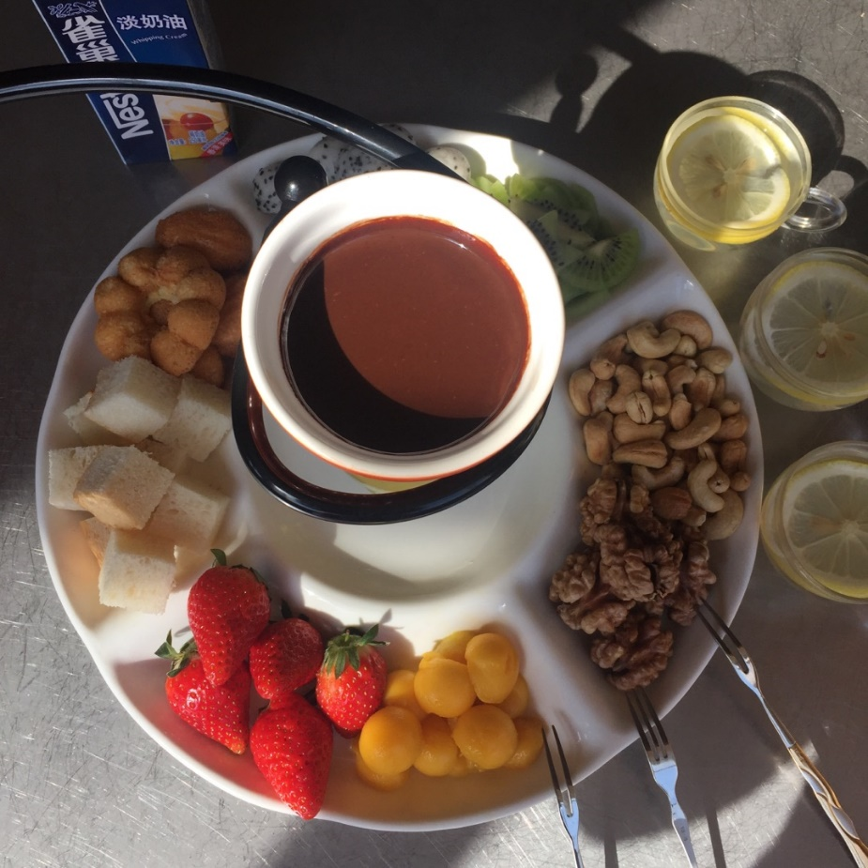
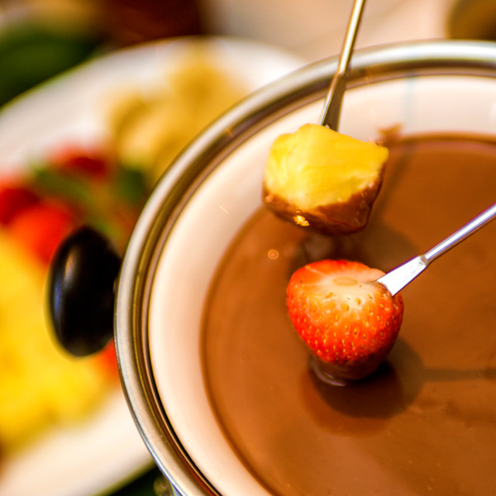
巧克力火锅
巧克力火锅，是火锅的一种，主要材料有黑巧克力砖250g（半甜、苦都可以，就是不要甜的）刨丝，动物性鲜奶油250g，水果白兰地酒一瓶盖，奶油20g。
1.取一只平底锅加水、加热备用。
2.另外在小火锅内放入巧克力、鲜奶油、白兰地酒，再将整只小火锅放入平底锅内，用水溶法将巧克力加热溶解，慢慢搅拌至浓稠状即可。
3.将叉子插上火锅料，放入锅内沾巧克力锅底即可食用.建议火锅料：香蕉、奇异果、杨桃、苹果、草莓、哈密瓜、旧面包.(新鲜面包放置二、三天者)....等，香蕉须先泡过盐水(或柠檬水)预防变黑。(可用任何喜欢的食物，但勿用水分过多的水果，否则不易沾取)

Slide 32
04
HOT POT
做火锅应该准备什么 ？

Slide 33


火锅汤底在火锅店里出现的有骨头浓汤底料、鱼汤底料、仔鸡汤底料等，还有清水锅。
soup
汤底
就火锅底料的做法分类来说，火锅底料主要分为清汤和红汤两种主要的区别，这也是大众对火锅底料分类的主要认识。
就火锅底料的做法分类来说，火锅底料主要分为清汤和红汤两种主要的区别，这也是大众对火锅底料分类的主要认识。

Slide 34


海底捞
【牛油麻辣】我觉得这个锅底与其说是麻辣，还不如说是香辣，牛油香醇，很适合涮各种肉类和下货，煮无骨鸭掌也是一绝。
【清油麻辣】清油麻辣 这款锅底我觉得是麻辣的部分比较多了，它和牛油那款锅底相比的好处应 该就是烧开了之后不会嘣油，不过如果是能吃辣和爱吃辣的小伙伴，还是建议选牛油锅底
【番茄锅底】番茄浓香，开始涮之前服务员小哥哥小姐姐会给盛一碗番茄汤 开开胃，加入了牛肉粒和香葱粒 。 亲测番茄汤底涮一些像巴沙鱼 这样的海鲜和面筋球、炸豆衣卷 这种的易吸汤的涮品真的好吃到飞 起！还有小吃中的茴香小油条 ！涮起来也是一级棒！

Slide 35
海底捞
【菌汤锅底】鲜香菇煮出来的，喜欢喝菌菇汤的可以点菌汤锅底喝喝，还挺鲜美的，推荐喝它的原汤。
【三鲜锅底】可以喝汤，新鲜。
【羊蝎子锅底 】是香辣口的，冬天吃很暖和，喜欢啃羊蝎子的可以冲。
【泰式冬阴功锅底】酸辣口，喜欢冬阴功汤的应该会喜欢它。
【酸菜锅底】东北特色大酸菜，东北酸菜配肥一些的肉涮起来解腻又好吃，酸菜锅推荐涮猪五花，可以来加一份粉条！
【猪肚鸡锅底】该锅底将原人气锅底猪肚鸡锅的鸡肉升级为岭南黄鸡，好鸡更能出好汤，新版猪肚鸡锅汤美味肉更香。

Slide 36

南有油碟 北有麻酱
蘸料
好吃的火锅必备的元素是好吃的锅底和新鲜的食材，但是最容易忽略往往就是火锅的蘸料，一小碟好吃的火锅蘸料能让菜肴得到升华，那是直击灵魂的感觉。
舌尖美食未来发展情景，社会生活条件逐渐上升！

Slide 37

南有油碟 北有麻酱
蘸料
蒜末油碟
制作公式：蒜末油碟=香油+蒜末+小葱+香菜+盐
蒜末油碟是最最最常见的辣锅的蘸料，没有之一。调制方法如上所示，其中香油和蒜末是必须，如果喜欢吃咸一点的朋友可以加少许盐，小葱和和香菜不是必须的，这个看个人喜好来添加。
这个蘸料的特点就是让辣锅涮出来的食物顺滑，口感更加香醇，同时激发食欲。
舌尖美食未来发展情景，社会生活条件逐渐上升！

Slide 38

南有油碟 北有麻酱
蘸料
麻酱蘸料
制作公式：麻酱蘸料=芝麻酱+腐乳+韭花酱
麻酱是吃涮羊肉必备的蘸料，去过北京或者内蒙的朋友应该都尝过麻酱的味道，麻酱跟涮羊肉简直是绝配，想想都流口水。
在家吃火锅需要麻酱可以自己动手调制，公式在上面了，按这个方法调制就行，比例看个人喜好，还可以自己添加一些花生碎碎，蘸料会更香醇。
舌尖美食未来发展情景，社会生活条件逐渐上升！

Slide 39


FOOD
菜品

Slide 40




Slide 41



Slide 42



牛肉
把牛的各个部位分的非常细，新鲜优质的牛肉。
薄如蝉翼
易熟

Slide 43



+
火锅千万种
具体食材及口味依据个人喜好而定

Slide 44


Slide 45



问题探究
1.秦始皇能否吃到涮土豆片？
2.武则天用掐丝珐琅锅吃，火锅中可以吃什么？
3.请你为忽必烈搭配一碗火锅蘸料。
4.光绪皇帝火锅会吃什么？尝试为光绪皇帝搭配菜品。

Slide 46
欢
美食
迎
品
尝
HOT POT OF CHINA
每个城市都有不同的街景，不同的美食，不同的文化习俗，可是没有你，似乎都一样。

Slide 47
期末考核
选择先秦——汉朝的任意一个历史人物（帝王将相均可），详述人物性格、人物事迹、并分析该人物的历史影响。
①论文：电子版800—1000字，查重率不超过20%，1.19日前，提交到MB
②presentation：7-10分钟，PPT形式进行展示，1.15、1.18课上进行

Slide 48
期末考核
任选鲁迅的一篇小说，从人物、情节、环境角度进行分析，从以下要求中三选一进行完成。
①论文：电子版600字，查重率不超过20%，1.19日前论文+查重报告 发到MB上
②presentation：10-15分钟，PPT形式进行展示，1.15、1.18课上进行
③情景剧展示

